Slide 1

3조
2개월차 java &database 팀 프로젝트
콘솔 부루마블
박수현 ,손비아 ,최유정 ,최예은

Slide 2
목차
> 프로젝트 소개
> 알고리즘
> 프로젝트 일정
> 역할담당 및 구현일정
> 주요기능
> 리드미
> 보완할점 및 느낀점

Slide 3



프로젝트 소개 ( 개발환경 )
Notes:
저희 프로젝트는 이클립스 , 자바 , sql을 이용해서 만들었습니다.

Slide 4
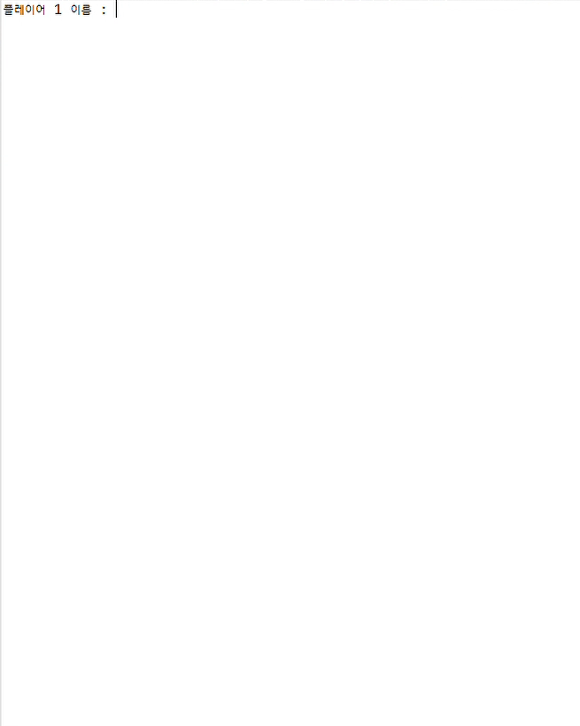
프로젝트 소개 ( 게임설명 )
총 20칸으로 이루어져 있는 주사위 게임
한 턴씩 주사위를 던져 나온수만큼 이동하며 ,
이동한 땅의 주인이 없을 경우엔 땅 구매가 가능하고
주인이 있을 경우엔 주인에게 금액 지불
Notes:
옆의 영상처럼 주사위를 던지고 말이 이동하는 게임이고, 만약 도착한 땅에 주인이 있냐 없냐에 따라 진행이 달라집니다.

Slide 5
프로젝트 소개 ( 게임설명 )
💰돈을 얻을 수 있는 방법💰
게임판 한바퀴 완주( 10만원 )
내가 구입한 땅에 상대방이 도착했을때
올림픽 , 황금열쇠 등이 있고
💸돈을 잃을 수 있는 방법💸
상대방이 구입한 땅에 내가 도착했을 경우
황금열쇠 등이 있음
그 외
무인도에 도착하게 되면 주사위가 6이 나오거나 2턴을 쉬어야함
종료조건은 플레이어 한명의 돈이 0이 되거나 50턴이 되는 경우가 있음.

Slide 6
프로젝트 소개 ( 주제선정이유 )
DataBase를 활용해 다양한 기능을 구현할 수 있는 주제를 고민하다
게임이 가장 적합하다 생각되어 게임으로 범위를 좁힐 수 있었고 ,
그 중 모두에게 친숙하고 단순한 그래픽으로도 흥미를 끌 수 있는 부루마불로 선정하게 되었습니다.
콘솔로 구현하는 프로젝트라서 시각적으로 화려한 타 게임에 비해 흥미가 떨어질 수 있지만
그래픽보다는 게임성으로 흥미를 끌 수 있는 게임이고 알고리즘 , 게임 규칙을 정교하게 정해두면
콘솔만으로도 충분하게 구현할 수 있는 주제라고 생각되어 선정하게 되었습니다.
Notes:
저희가 주제를 이렇게 정한 이유는…

Slide 7
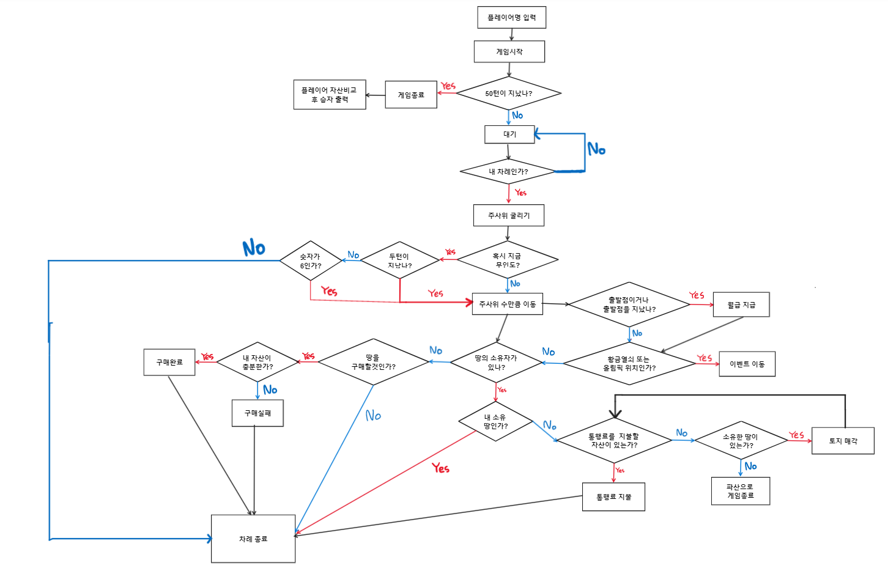
알고리즘
게임진행 알고리즘

Slide 8
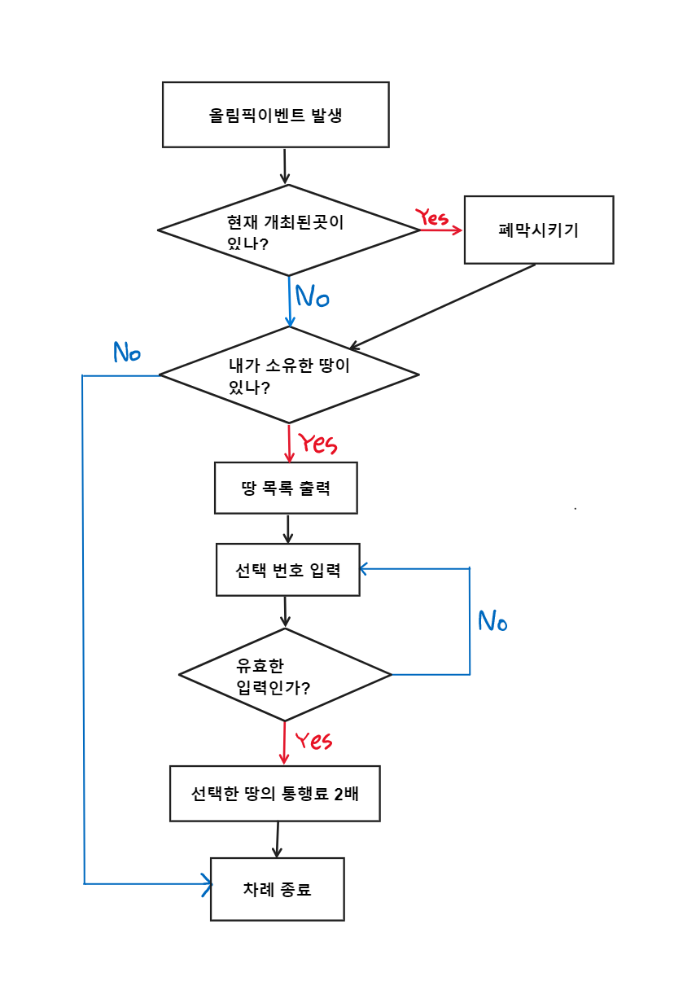
알고리즘
올림픽 이벤트 알고리즘

Slide 9
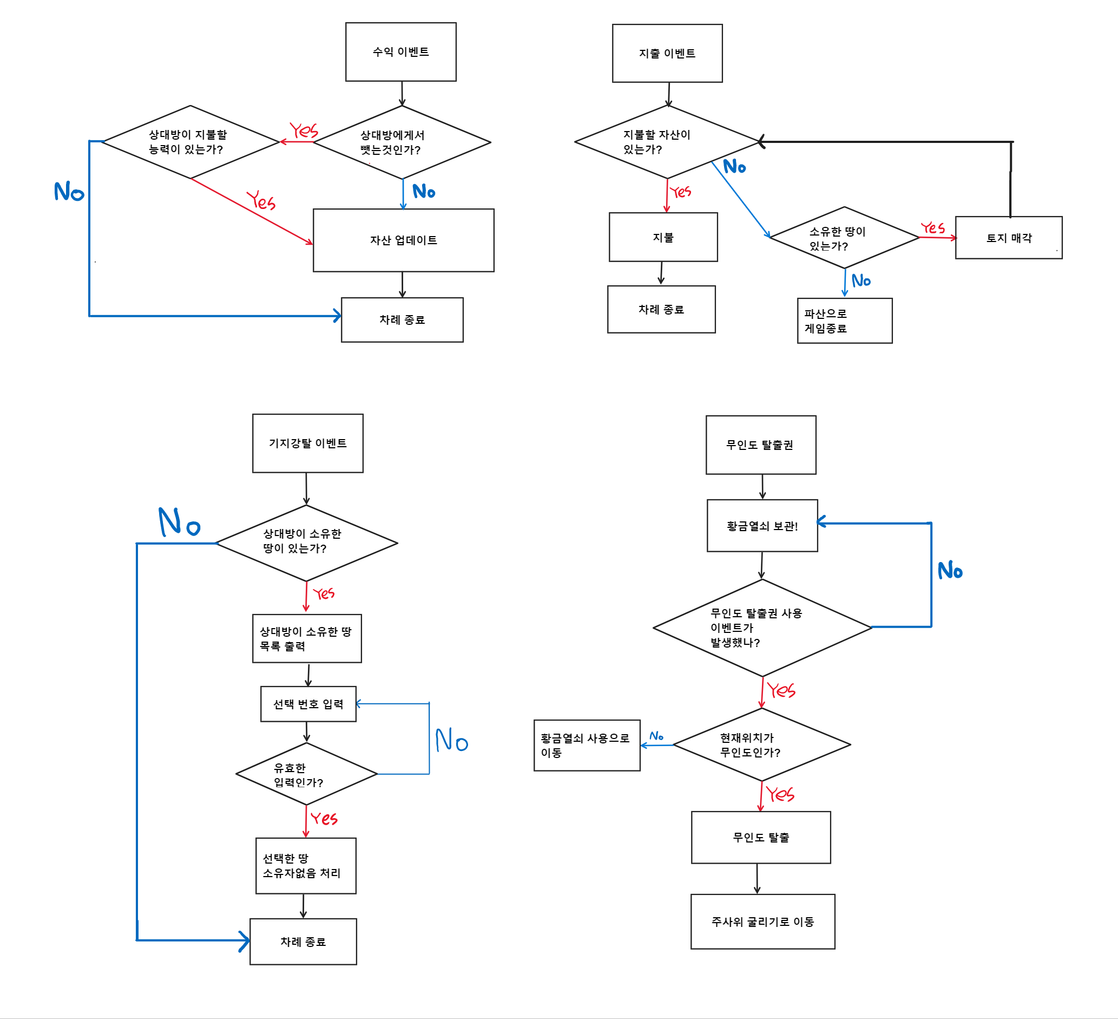
알고리즘
그 외 알고리즘

Slide 10
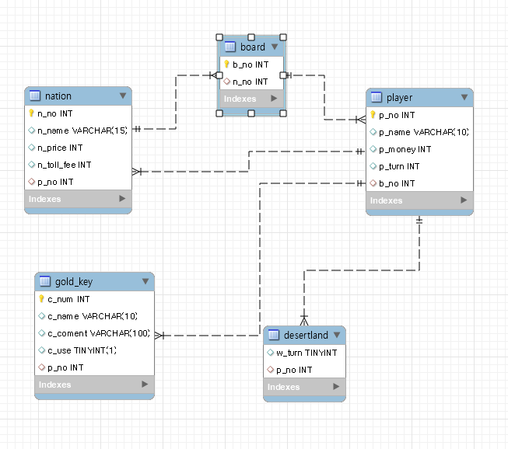
주요기능
데이터베이스

Slide 11
프로젝트 일정
-
X
25 | 26 | 27 | 28 | 29 | 30 | 1
2 | 3 | 4 | 5 | 6 | 7 | 8
주제 선정 및 역할분담
MVC 제작 , 자료조사, DB 설계
필요 메소드 작성
오류 체크 및 수정
메소드 추가 , 오류체크 및 수정 , 발표

Slide 12
역할담당
박수현
손비아
최유정
최예은

Slide 13
박수현
25 | 26 | 27 | 28 | 29 | 30 | 1
2 | 3 | 4 | 5 | 6 | 7 | 8
알고리즘 제작
DTO제작
땅 구매 메소드
도착한 지점의 소유자 확인 메소드
플레이어 자산 확인 메소드
땅 정보 불러오기
올림픽 개최 메소드
이미 열린 올림픽 폐막 메소드
땅 매각 메소드
플레이어가 소유한 땅 정보 불러오기
무인도 관련 메소드
게임 종료 메소드 구현
땅 소유자 초기화
황금열쇠 소유자 초기화
DB 초기화하기위한 p_switch 필드 추가
통행료 메소드
상대방 땅일 경우 통행료 지불 메소드
통행료 획득 메소드

Slide 14
컬러수정하기
손비아
25 | 26 | 27 | 28 | 29 | 30 | 1
2 | 3 | 4 | 5 | 6 | 7 | 8
MVC제작
황금열쇠 20만원 당첨
황금열쇠 10만원 차감
황금열쇠 다른 플레이어에게 10만원 받기 구현
플레이어 등록 메소드
랜덤 주사위 메소드( 1 ~ 6 )
말 이동 메소드
전체 플레이어 삭제 메소드
플레이어가 소유하고 있는 황금열쇠메소드
플레이어 위치에 따른 말 위치 변경
플레이어 정도 불러오기 메소드
플레이어가 소유한 땅 맵에 표시되도록 구현
깃허브 담당
출발지 이동 메소드
땅 소유자 삭제 메소드
무인도 탈출권 보유 확인 메소드
게임 종료 시 플레이어 부동산+현금 기준으로 승패 결정 구현
부루마블 판에 따른 말 위치 구현
황금열쇠 메소드 구현

Slide 15
최유정
25 | 26 | 27 | 28 | 29 | 30 | 1
2 | 3 | 4 | 5 | 6 | 7 | 8
게임판 구현
게임 자료 조사
데이터베이스 제작
월급 및 상금 지불 메소드
현금 지불 메소드
무인도 식별 메소드
무인도 탈출 실패&성공 메소드
PPT 제작
Readme 작성
무인도 관련 메소드

Slide 16
최예은
25 | 26 | 27 | 28 | 29 | 30 | 1
2 | 3 | 4 | 5 | 6 | 7 | 8
플레이어가 소유하고 있는 황금열쇠 목록 가져오기 메소드
황금열쇠 뽑기 메소드
무인도 2턴 쉼 메소드
PPT 자료 준비
PPT 발표 담당

Slide 17
주요기능
MVC 구성
Controller
Goldkey Controller
Nation Controller
Model
Player Controller
GoldKey DTO
GoldKey DAO
Nation DTO
Nation DAO
View
Player DTO
Player DAO
Board View
Main View

Slide 18
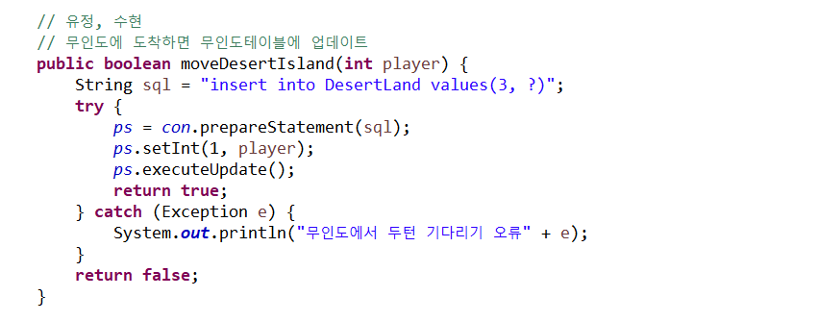
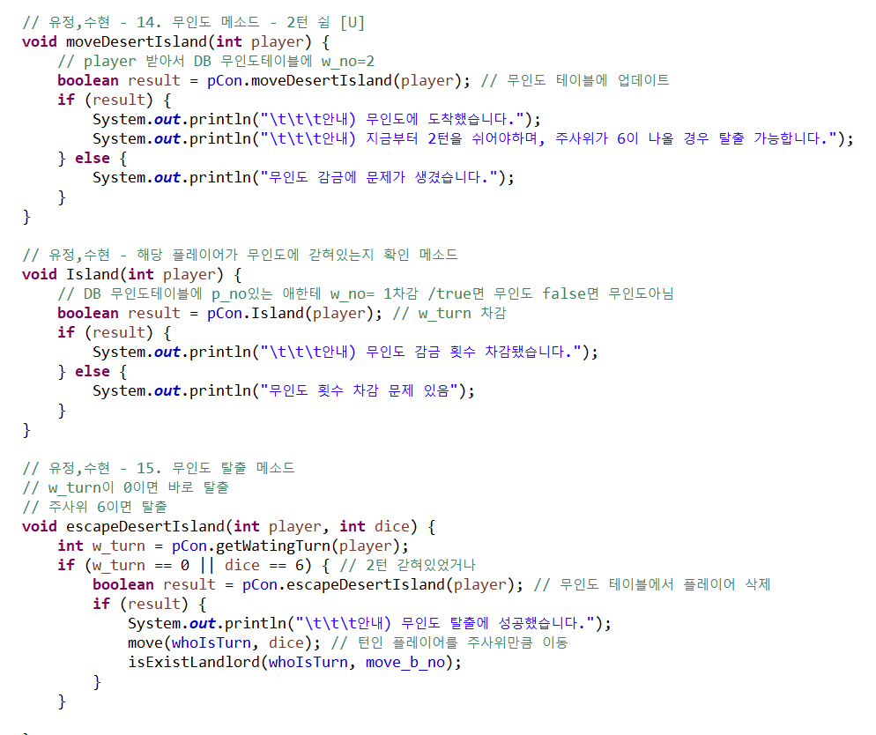
주요기능
무인도

Slide 19
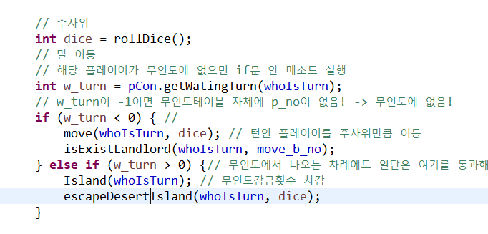
주요기능
무인도

Slide 20
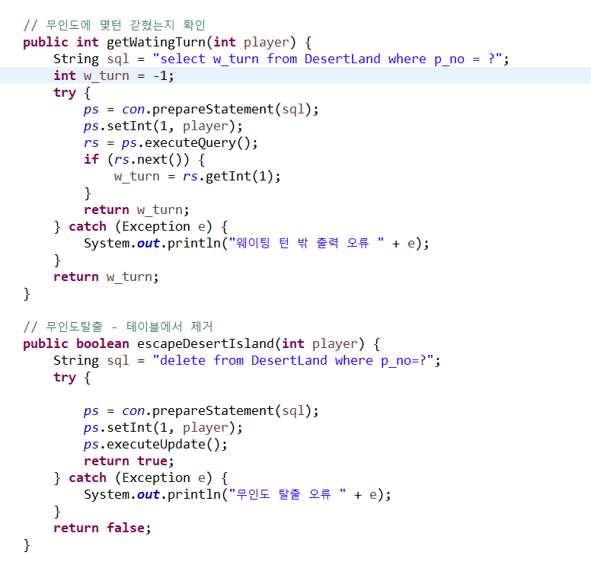
주요기능
무인도

Slide 21
느낀점
한 파일을 다같이 손대다 보니까 팀원과의 소통이 많이 중요함을 다시 한번 느끼고 각 팀원의 능력도 중요하지만 전체 팀원의 능력에 맞게 다같이 할수있도록 프로젝트를 만드는것도 중요성함을 느꼈다 너무 무리한 프로젝트를 계획했나 걱정했지만 어떻게든 다같이 열심히하면서 중간에 주제를 바꾸지 않고 끝낼 수 있어서 뿌듯했다.
박수현

Slide 22
느낀점
그동안은 Git hub를 사용만 했지 버전 관리를 맡아본 적은 없었는데,
이번 기회에 버전 관리를 맡아보면서 Merge의 어려움과 중요성을 느끼게 되었다.
팀플을 진행하면서 자연스럽게 팀원들과 서로 잘못 알고 있는 것이 있으면
조언해주고, 막히는 로직이 있으면 알고리즘을 되짚어 가면서 점점 게임의 틀을
만들어 가는 것이 즐거웠다. 팀플과 팀원들의 중요성에 대해 다시 한 번
생각해보게 되는 좋은 기회였던 것 같다.
손비아

Slide 23
느낀점
진도를 더디게 따라가는중이라 조별과제를 해도 되는지 고민이 많았는데 ,
팀원분들께 물어보고 같이 생각하면서 이런 결과물을 낼 수 있었고
혼자 하는것보다 많이 배우고 여러가지를 구현할 수 있어서 재미있었다.
또 협업인만큼 깃허브가 중요했는데 사용법도 익힐 수 있는 좋은 경험이였다.
최유정

Slide 24
느낀점
내용 진도도 따라가기 바쁘고 힘들어서 조별과제를 않으려 고민했으나,
팀원들의 도움으로 그래도 뭐라도 하나 할 수 있어서 감사하다. 많은 도움이 되지 못해 많이 미안하고 개인적으로 공부를 더 열심히 해서 다음 프로젝트에는 더 열심히 해야겠다.
최예은

Slide 25
보완할점
이번에는 콘솔을 이용하는 프로젝트였지만 나중에는 AWS로 DB서버를 이용해 웹게임으로
구현시키고 싶다는 욕심이 생겼다. 기존 MVC와 알고리즘을 이용하면 게임판을 더 크게 제작하고
다른 이벤트를 넣거나 부루마블이 아닌 다른 주사위게임도 충분히 구현할 수 있을거같다.

Slide 26
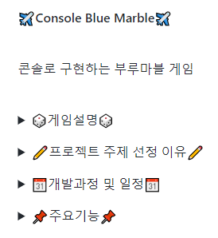
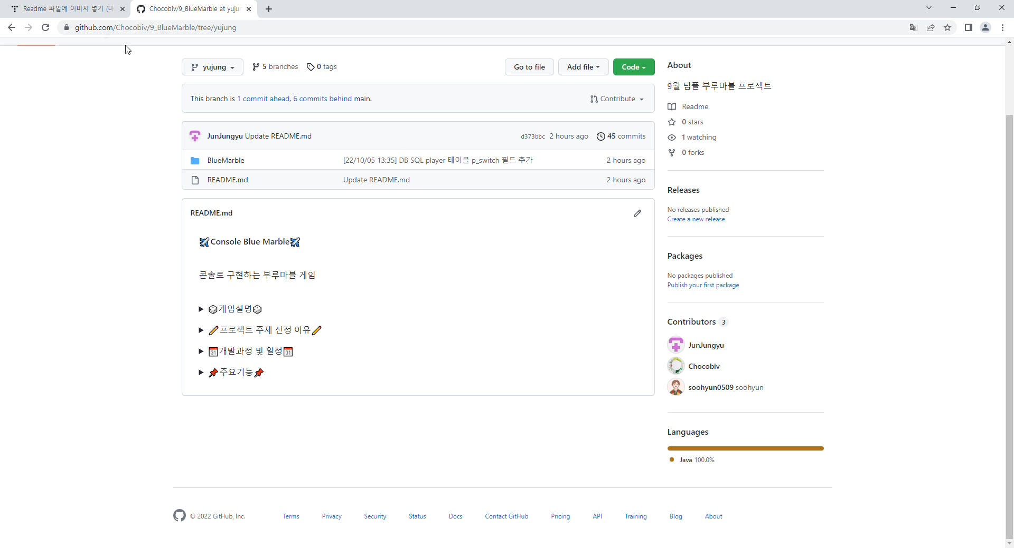
주요기능
Readme

Slide 27
end
감사합니다.
-
X

